Slide 1
加速二战爆发的事件
梳理二战线索及重大历史事件
二战的性质、启示

Slide 2
第四单元 战后主要资本主义国家的发展变化
时间：
（二战后—90年代）
西欧（欧共体-欧盟）
国家：
日本
根本原因
政府适时调整经济政策
原因：
大力发展科技教育
（第三次科技革命的推动）
主要原因

Slide 3
9.西欧和日本经济的发展
时间
20世纪50-70年代
战后西欧经济的恢复和发展
原因
外因：美国为对付苏联提供的援助；
内因：发挥高素质劳动力优势；采用先进的科技成果；制定恰当的经济发展政策（根本原因）
特点
西欧经济持续繁荣
时间
20世纪60年代
欧共体的成立
成员
法国和联邦德国等西欧国家
作用
促进成员国经济发展，提高国际地位。
根本原因：经济发展的需求。
抗衡苏联、摆脱美国的控制
提高竞争力和国际地位。
西欧联合的原因

Slide 4

欧洲联盟（欧盟）
时间：
基础/前身：
总部：
概况、
表现：
作用：
1993年
地位：
世界上最大的经济体
欧洲共同体
比利时布鲁塞尔
成员国使用单一货币——欧元；
成员国内部人员、资本和货物可以自由流通，不同国家的人可以自由地在任何一个成员国工作、学习或居住；
欧盟在外交和国家安全等方面步调一致；
成员国间资源共享，优势互补；
欧盟成为世界上最大的经济体。
欧盟是世界上最大的经济体。成员国之间资源共享、优势互补，有利于经济的发展和国际地位的提高。

Slide 5
战后的日本
20世纪50--70年代
日本成为仅次于美国的世界第二号资本主义经济大国
外因
二战后美国在日本进行了社会改革，推行非军事化政策；
美国出于本国战略需要，开始扶持日本；
朝鲜战争中美军在日本大量军事订货，刺激日本经济的繁荣。
日本政府制定了适当的经济政策；
引进最新的科技成就，发展教育和科技；
原因
内因
20世纪70年代中期
1974-1975年的世界性经济危机的打击，经济发展一度减慢
80年代中期
实行“科技立国”政策，促进经济的发展。

Slide 6
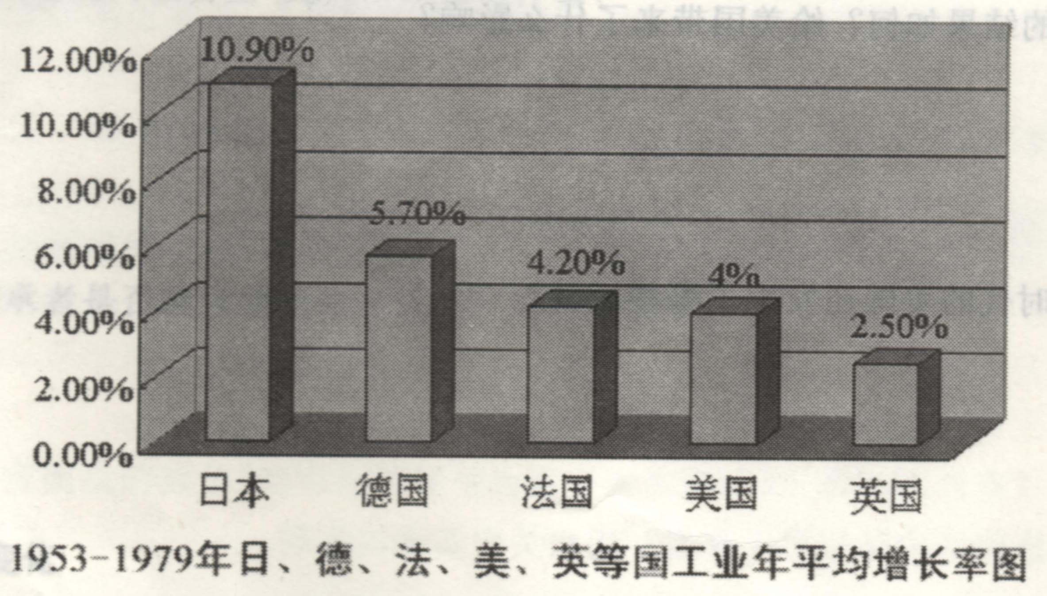
日本历史上的三次改革
大化改新
明治维新
二战后日本社会改革
从奴隶社会过渡到封建社会
从封建社会过渡到资本主义
二十世纪50年代后的二十年间里，使日本成为仅次于美国的世界第二号资本主义经济大国。

Slide 7
西欧和日本经济发展有哪些相同点？
①都得到美国在经济上的援助或扶植
②大力引进最先进的科学技术，发展教育，培养人才
③都制定适当的经济发展政策

Slide 8
你觉得其中哪些经验值得中国借鉴？
善于抓住机遇，注意加强国际间经济联系
要大力发展教育，培养人才
积极引进先进科技，大胆创新
坚持改革开放，坚持社会主义道路
制定适合本国国情的经济发展战略…

Slide 9
“西欧国家希望通过建立一个经济共同体，来振兴经济并降低未来战争的可能性。P52
这表明欧洲共同体建立的目的是（ ）
A
A．谋求欧洲的独立安全和发展
B．遏制共产主义
C．同美苏对抗
D．独霸欧洲

Slide 10
材料一：日本是缺乏资源的国家，是教育作用于开发人的脑力、心中的智慧资源和文化资源的。这是今天日本在经济上、社会上获得发展的原动力。——1984年日本文部大臣在北京大学的演讲
材料二：1991年，欧洲共同体12国在荷兰签订了《马斯特里赫特条约》，决定在12国范围内实现经济货币联盟和政治联盟，即建南欧洲联盟。
（1）结合材料一，二战后，日本经济持续高速发展，很快成为世界经济强国的原因有哪些？
（2）结合材料二，欧盟的成立对成员国经济发展有什么作用？
推行“非军事化”政策；十分重视教育，发展科技。
欧盟各国内部人员、资本和货物可以自由流通，为各国的发展提供了市场；
欧盟成员之间资源共享、优势互补，有利于经济的发展。
另外，欧盟也提高了成员国的国际地位，在国际上的发言权更为强有力，营造了良好的国际环境。

Slide 11
作业
背熟第四单元知识点
完成锦囊相应练习，以下题不做
P152 1
P153 2.
P154 1

